Slide 1
2단원 C# 기본
01 기본 용어 06 증감 연산자
02 출력 07 자료형 검사
03 기본 자료형 08 var 키워드
04 변수 09 입력
05 복합 대입 연산자 10 자료형 변환
요약
연습문제

Slide 2
C#에서 사용하는 기본 용어를 이해한다.
기본 출력 방법을 익힌다.
기본 자료형과 변수, 이와 관련된 연산자의 사용법을 익힌다.
자료형 변환 방법을 익힌다.

Slide 3
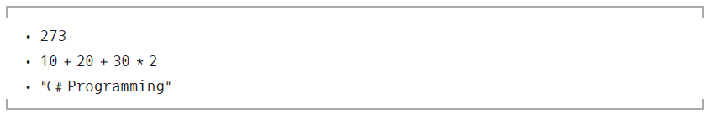
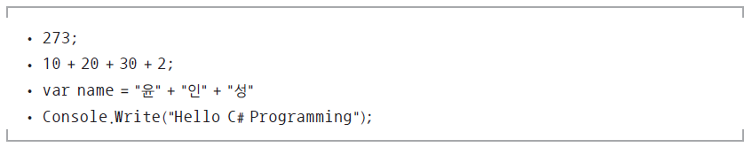
Section 01 기본 용어(1)
표현식
값을 만들어 내는 간단한 코드
예
문장
표현식의 모임, 마지막에는 종결의 의미로 세미콜론(;) 추가
예

Slide 4
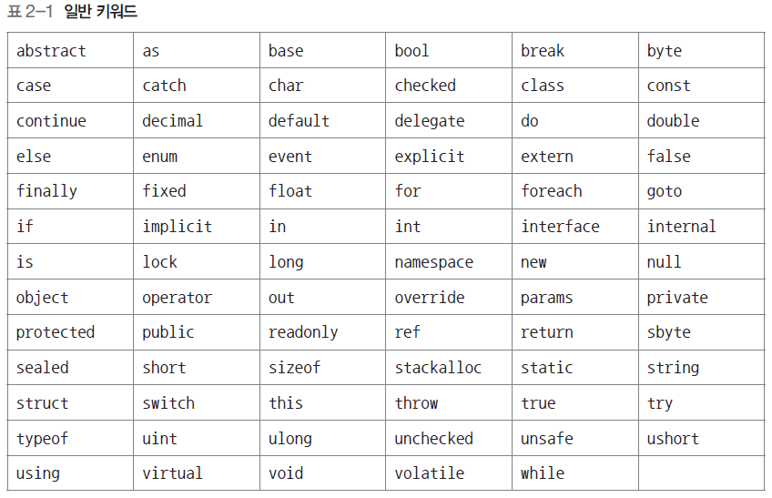
Section 01 기본 용어(2)
키워드(1)
특별한 의미가 부여된 단어, C# 처음 만들어질때 정해짐
일반 키워드(표 2-1)와 컨텍스트(문맥) 키워드(표 2-2)가 있음

Slide 5
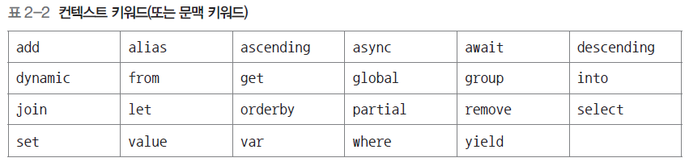
Section 01 기본 용어(3)
키워드(2)

Slide 6
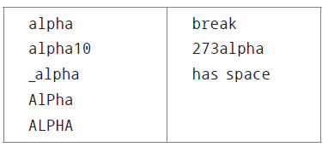
Section 01 기본 용어(4)
식별자(1)
C#에서 변수와 메서드 이름 식별자 규칙
키워드를 사용하면 안 됨
특수 문자는 _만 허용
숫자로 시작하면 안 됨
공백은 입력하면 안 됨
전 세계의 언어를 모두 사용할 수 있지만 알파벳 사용이 관례
한글도 가능은 함
바른 예 바르지 않은 예

Slide 7
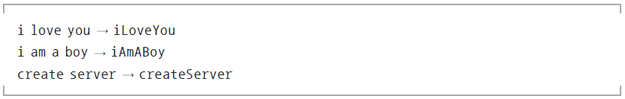
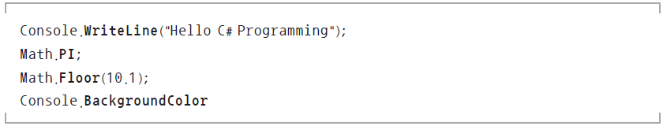
Section 01 기본 용어(4)
식별자(2)
식별자 의미를 더 명확하게 하기 위한 사용 규칙
클래스, 속성, 메서드, 네임스페이스의 이름은 항상 대문자로 시작
지역 변수와 전역 변수의 이름은 항상 소문자 시작
여러 단어로 이루어진 식별자는 각 단어의 첫 글자를 대문자로 시작
괄호가 있는 식별자는 메서드, 이외의 것은 변수, 메서드 괄호 안에 넣는 것은 매개변수^{Parameter}

Slide 8
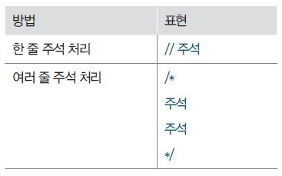
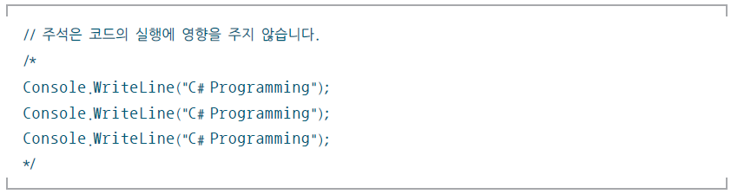
Section 01 기본 용어(3)
주석
프로그램의 진행에 전혀 영향을 주지 않는 코드, 프로그램 설명에 사용
예
주석 단축키
Ctrl + K C
주석 해제
Ctrl + K U

Slide 9

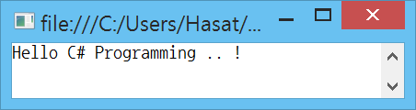
Section 02 출력
출력 방법
방법1 : Console 클래스의 WriteLine ( ) 메서드 사용
방법2 : Write ( ) 메서드 사용
WriteLine ( ) 메서드를 사용하면 출력 후 개행, Write ( ) 메서드는 출력 후 개행되지 않음
기본예제 2-1 C# 기본 출력 익히기(OUTPUT)

Slide 10
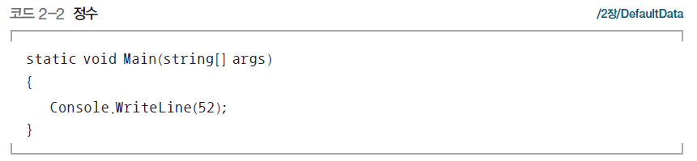
Section 03 기본 자료형(1)
정수(1)
가장 기본적인 자료형(정수 : 273, 52, -103, 0처럼 하나하나 셀 수 있는 숫자)
정수 생성 예

Slide 11
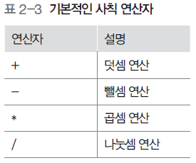
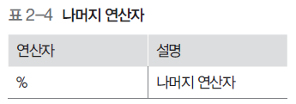
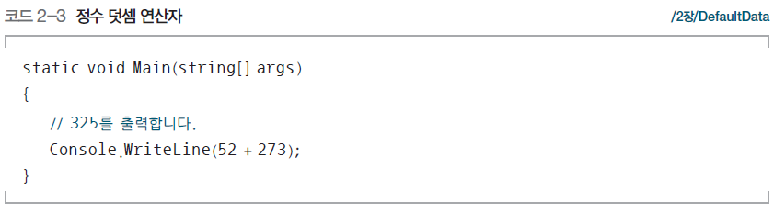
Section 03 기본 자료형(1)
정수(2)
사칙 연산자와 나머지 연산자로 연산 가능
예 1

Slide 12
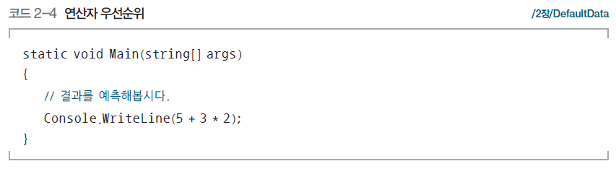
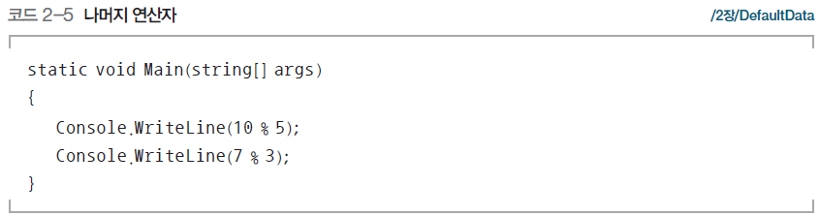
Section 03 기본 자료형(2)
정수(3)
예2
예3

Slide 13
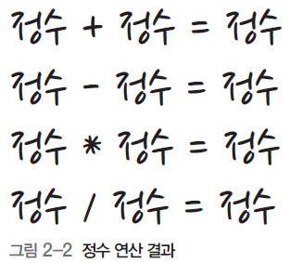
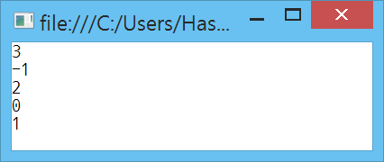
Section 03 기본 자료형(2)
정수(4)
정수 연산 주의 사항
정수 연산 결과는 정수
예를 들어 10/4는 2.5가 아니라 2
기본예제 2-2 정수와 연산자(IntegerBasic)
Notes:
(교재 59p) /2장

Slide 14
Section 03 기본 자료형(2)
정수(5)
정수 연산 주의 사항
정수 연산 결과는 정수
예를 들어 10/4는 2.5가 아니라 2

Slide 15
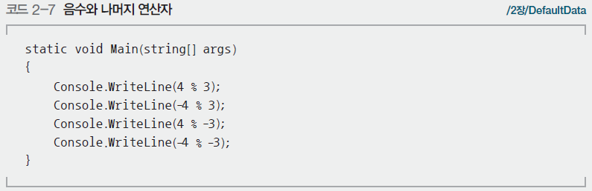
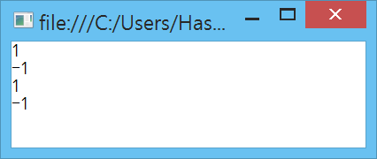
NOTE
나머지 연산자와 부호
나머지 연산자의 부호는 왼쪽 피연산자의 부호를 따름
예

Slide 16
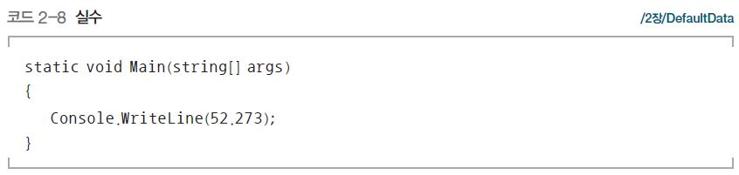
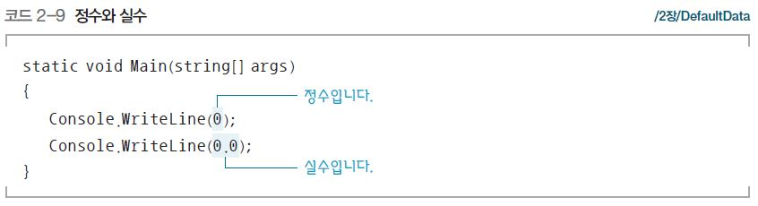
Section 03 기본 자료형(3)
실수
실수를 만들려면 다음과 같이 소수점(.) 사용
예
연산자(+, -, *, /)로 사칙연산,
%(나머지 연산자) : 사용은 가능하나 결과 예측이 어려워 비추천

Slide 17
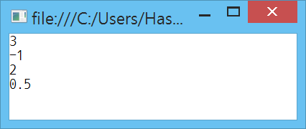
Section 03 기본 자료형(4)
기본예제 2-3 실수와 사칙 연산자 (RealNumberBasic)

Slide 18

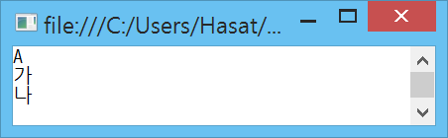
Section 03 기본 자료형(5)
문자
알파벳뿐만 아니라 모든 문자 표현 가능
그림 2-5 문자 표현
기본예제 2-4 문자(CharacterBasic)

Slide 19
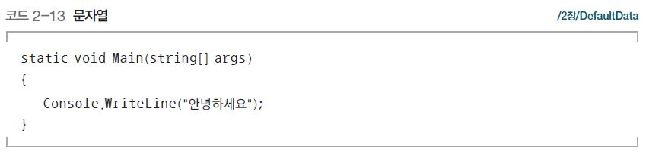
Section 03 기본 자료형(6)
문자열(string)
문자의 집합
예

Slide 20
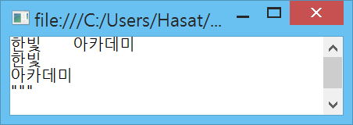
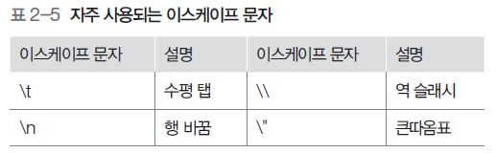
Section 03 기본 자료형(7)
기본예제 2-5 이스케이프 문자(EscapeCharacter)

Slide 21
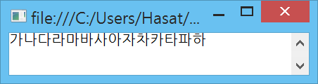
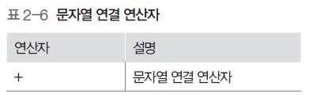
Section 03 기본 자료형(8)
기본예제 2-6 문자열 연결 연산자(StringConnection)

Slide 22
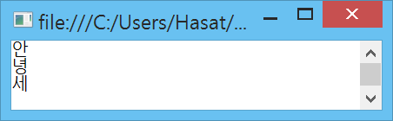
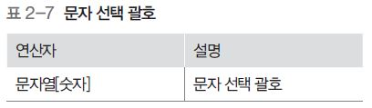
Section 03 기본 자료형(9)
기본예제 2-7 문자 선택(StringSelector)

Slide 23
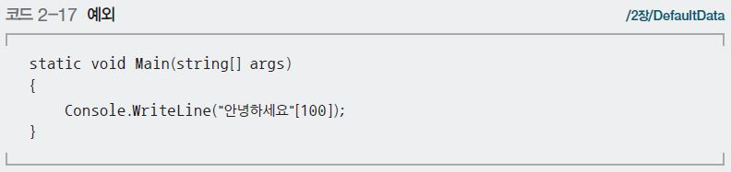
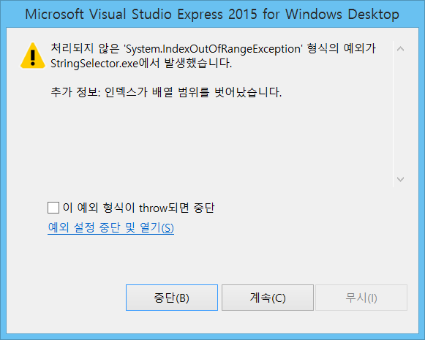
NOTE(1)
예외
코드 실행 중 발생하는 오류(예외Exception ,런타임 에러Runtime Error)
예
그림 2-6
예외발생(디버그 모드)

Slide 24
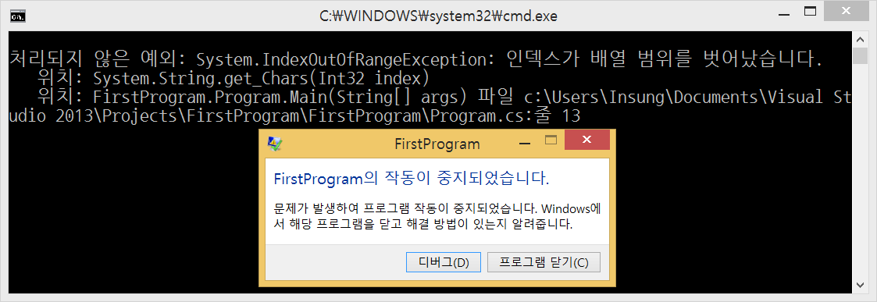
NOTE(1)
예외
그림 2-7 예외 발생(릴리즈 모드)

Slide 25
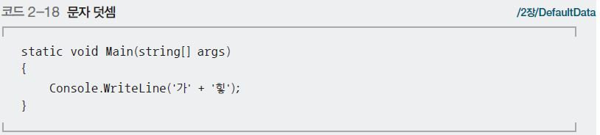
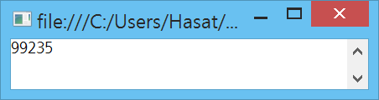
NOTE(2)
문자 덧셈 연산
문자열은 + 연산자로 연결 가능, 문자는 불가능

Slide 26
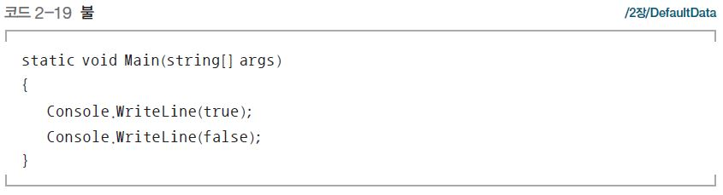
Section 03 기본 자료형(6)
불
참과 거짓의 표현(true와false 두 가지 값만 존재)
예

Slide 27
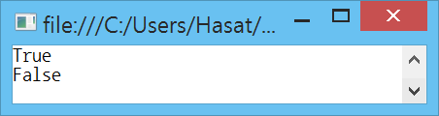
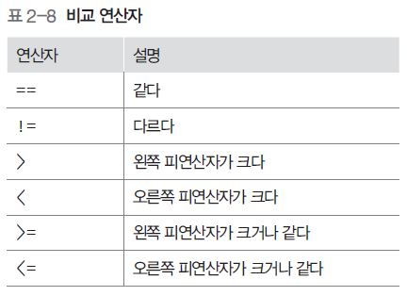
Section 03 기본 자료형(7)
기본예제 2-8 불과 비교 연산자(BoolBasic)

Slide 28
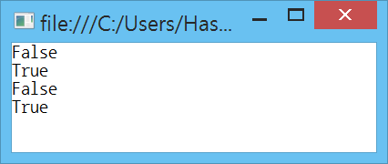
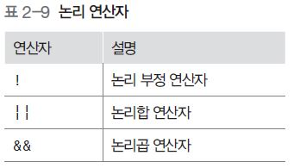
Section 03 기본 자료형(8)
기본예제 2-9 논리 부정 연산자(LogicalNot)
논리 부정 연산자는 숫자의 부호를 반대로 만드는 - 연산자와 같은 형태로 사용
논리 부정 연산자는 피연산자를 하나만 갖는 단항 연산자
피연산자의 개수에 따라 단항 연산자, 이항 연산자, 삼항 연산자라고 함

Slide 29
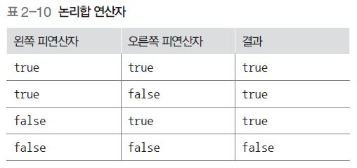
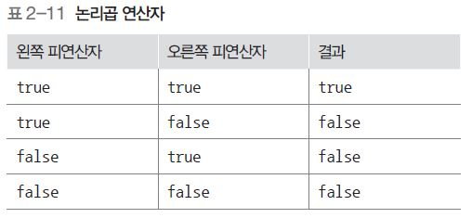
Section 03 기본 자료형(9)
논리합 연산자(or)
논리곱 연산자(and)

Slide 30

Section 03 기본 자료형(10)
기본예제 2-10 불과 논리 연산자(LogicalOperator)

Slide 31
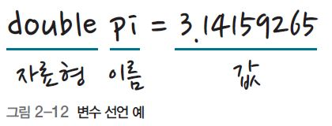
Section 04 변수(1)
변수
값을 저장할 때 사용하는 식별자
숫자뿐만 아니라 모든 자료형 저장
변수 사용 단계
변수 선언(변수를 만드는 것)
변수에 값 할당

Slide 32
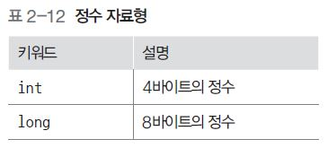
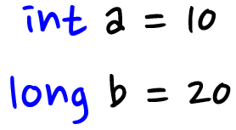
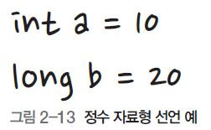
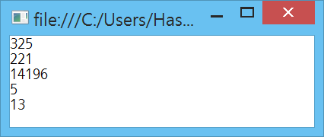
Section 04 변수(2)
정수 자료형
기본예제 2-11 정수 변수 생성(IntegerVariable)

Slide 33
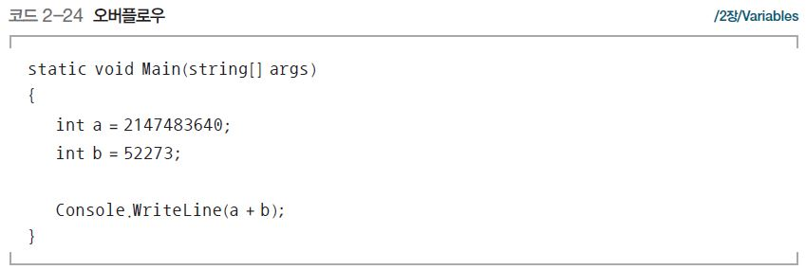
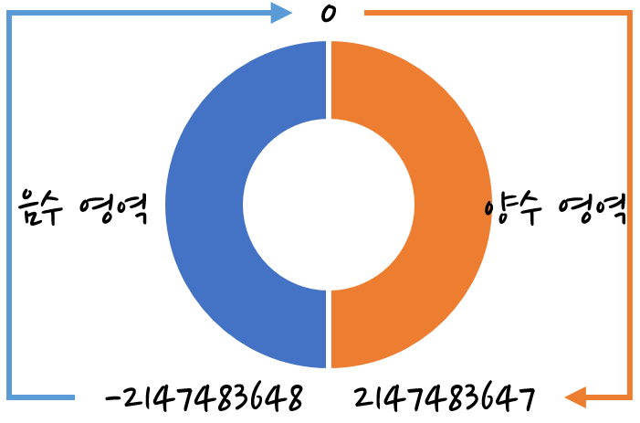

Section 04 변수(3)
int 자료형
일반적으로 정수를 만들 때 사용
크기 : 4바이트(32비트), 범위 : 2³²개의 숫자(-2,147,483,648~2,147,483,647) 나타냄
오버플로우 : int 자료형의 범위를 넘는 현상
예

Slide 34


Section 04 변수(4)
기본예제 2-12 오버플로우(Overflow)
오버플로우 문제 해결 방법 : 자료형 변환
예

Slide 35

NOTE(1)
unsigned 자료형(부호가 없는 자료형)
음수 사용을 위한 자료형
uint와 ulong 키워드 사용
예

Slide 36

NOTE(2)
MaxValue와 MinValue
예

Slide 37


NOTE(3)
L
폰트에 따라 1과 소문자 l 혼동, 코드 작성 시 long 자료형 나타내는 대문자 L 사용
예

Slide 38


Section 04 변수(5)
실수 자료형
기본예제 2-13 실수 변수 생성(RealNumberVariable)

Slide 39


Section 04 변수(6)
문자 자료형
기본예제 2-14 문자 변수 생성(CharacterVariable)

Slide 40

NOTE(1)
sizeof 연산자와 char 자료형의 크기
예 – 출력해볼 것

Slide 41

NOTE(2)
문자 자료형과 연산자
문자 자료형은 문자열 자료형보다 정수에 가까움(연산가능)
예 – 출력해볼 것

Slide 42


Section 04 변수(7)
문자열 자료형
기본예제 2-15 문자열 변수 생성 StringVariable

Slide 43



NOTE
sizeof 연산자와 string 자료형
string 자료형은 sizeof 연산자로 자료형의 크기를 구할 수 없음
string 자료형만 struct로 시작하지 않고 class로 시작
예

Slide 44


Section 04 변수(8)
불 자료형
기본예제 2-16 불 변수 생성(BoolVariable)
Notes:
(교재 84p) /2장/

Slide 45


Section 05 복합 대입 연산자(1)
복합 대입 연산자
자료형에 적용하는 기본 연산자와 = 연산자를 함께 사용
a+=10 은 a=a+10 을 뜻함
기본예제 2-17 숫자와 관련된 복합 대입 연산자(AssignmentOperator)

Slide 46


Section 05 복합 대입 연산자(2)
복합 대입 연산자
기본예제 2-18 문자와 관련된 복합 대입 연산자(StringAssignmentOperator)

Slide 47


Section 06 증감 연산자(1)
증감 연산자 사용
단항 연산자로 변수 앞과 뒤에 ++ 기호와 -- 기호 붙여 만듬
기본예제 2-19 증감 연산자(IncrementOperator)

Slide 48


Section 06 증감 연산자(2)
증감 연산자 사용
기본예제 2-20 증감 연산자의 전위와 후위
전위 : 해당 문장을 실행하기 전에 값을 변경
후위 : 문장을 실행한 이후에 값을 변경
IncrementOperatorPosition

Slide 49



Section 07 자료형 검사(1)
자료형 검사 방법
방법1 : 마우스 가져다 대기
방법2 : GetType ( ) 메서드(프로그램 내부에서 자료형 확인)
변수뿐만 아니라 숫자 또는 문자열에 직접 적용 가능

Slide 50

Section 07 자료형 검사(2)
기본예제 2-21 GetType( ) 메서드 활용 TypeCheck
기본예제 2-22 직접적인 GetType( ) 메서드 활용 DirectTypeCheck

Slide 51



Section 08 var 키워드(1)
var 키워드 사용
한 번 지정된 자료형은 계속 유지
int 자료형으로 선언된 변수를 string 자료형으로 바꾸는 것은 불가능

Slide 52


Section 08 var 키워드(2)
var 키워드 추가 사용 조건
지역 변수로 선언
지역 변수 : 메서드 내부에 선언되어 있는 변수
예
변수를 선언과 동시에 초기화
예

Slide 53

NOTE
var 키워드 선언
정수 선언 시 var number = 100 입력, int 자료형으로 선언
실수 선언 시 var number = 10.0 입력, double 자료형으로 선언
long 자료형, float 자료형 선언 시, 숫자 뒤에 L, F 등 기호 붙여야 함
예

Slide 54


Section 09 입력
입력
기본예제 2-23 문자열 입력과 출력(Input)
Console.ReadLine ( ) 메서드는 문자열만 입력 가능
숫자를 입력 받아 더하거나 하는 프로그램을 만들려면 문자열을 숫자로 바꾸는 방법 필요

Slide 55

Section 10 자료형 변환(1)
자료형 변환
한 자료형을 다른 자료형으로 바꾸는 것
예

Slide 56


Section 10 자료형 변환(2)
강제 자료형 변환
예

Slide 57


Section 10 자료형 변환(3)
강제 자료형 변환
기본예제 2-24 강제 자료형 변환(ExplicitConversion)
강제 자료형 변환 데이터 손실 발생하지 않는 예

Slide 58



Section 10 자료형 변환(4)
자동 자료형 변경
기본예제 2-25 숫자 손상 NumberLost
기본예제 2-26 ImplicitConversion

Slide 59


Section 10 자료형 변환(5)
다른 자료형을 숫자로 변환
기본예제 2-27 문자열을 숫자로 변환 StringTo

Slide 60



NOTE
FormatException 예외
예

Slide 61


Section 10 자료형 변환(6)
다른 자료형을 문자열로 변환
C#의 모든 자료형은 ToString ( ) 메서드를 가지고 있음
기본예제 2-28 기본 자료형을 문자열로 변환 (ToStringBasic)

Slide 62


Section 10 자료형 변환(7)
기본예제 2-29 소숫점 제거 DoubleToString
기본예제 2-30 숫자와 문자열 덧셈 StringPlusNumber

Slide 63


NOTE
간단한 문자열 변환
예

Slide 64


Section 10 자료형 변환(8)
다른 자료형을 불로 변환
기본예제 2-31 문자열을 불로 전환 StringToBool

Slide 65



NOTE
음수밖에 없는 숫자
예
Notes:
Ppt 33p 참고

Slide 66
문제
Inch 단위를 입력 받아 cm 단위를 구하는 코드를 작성하시오.
1inch = 2.54cm
킬로그램(kg) 단위를 입력받아 파운드(pound)단위를 구하는 코드를 작성하시오.
1kg = 2.20462262pound
원의 반지름을 입력 받아 원의 둘레와 넓이를 구하는 코드를 작성하시오.
둘레= 2*PI*반지름
넓이=PI*반지름*반지름
PI = 3.14

Slide 67


